Slide 1
SPLETNA APLIKACIJA ZA VNOS SOGLASIJ
YOUR LOGO HERE

Slide 2
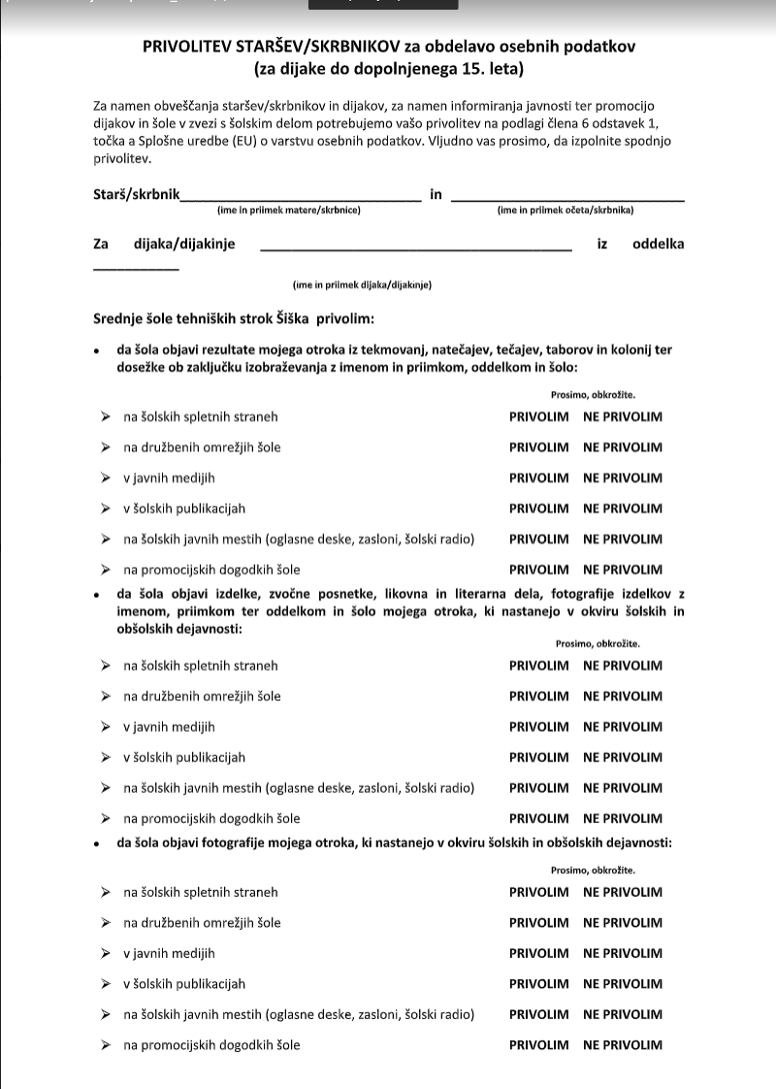
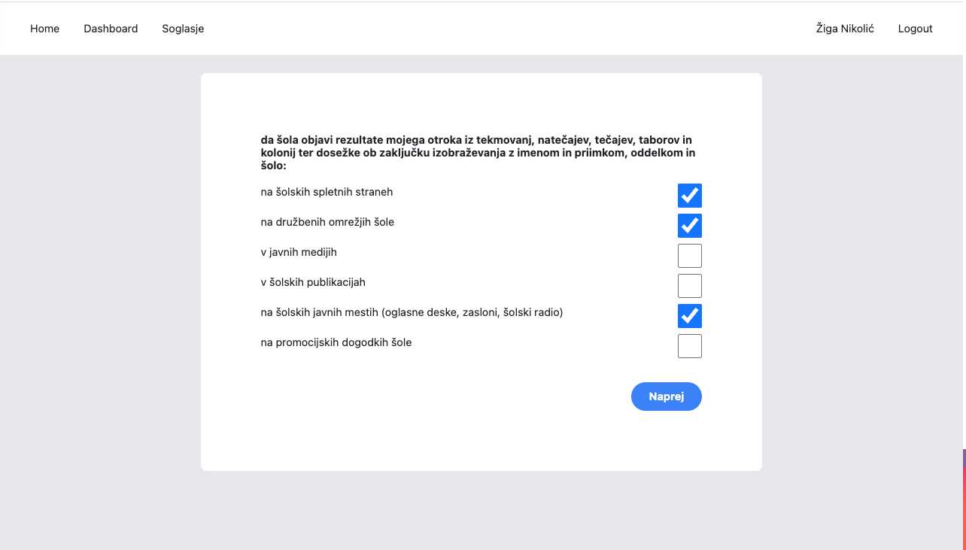
NAMEN APLIKACIJE
Digitalizacija soglasja za obdelavo osebnih podatkov
Lažja in hitrejša izbira privolitev
profesorjem omogoča lažjo evidenco soglasji.

Slide 3



/UPORABLJENA ORODJA
/Laravel
/Vue.js
/Tailwind CSS
YOUR LOGO HERE
PHP framework „okvir”
API
Avtentikacija uporabnikov
Ogrodje aplikacije
JavaScript framework „okvir”
Uporabniški vmesnik
Nemoteno delovanje aplikacije
CSS framework „okvir”
Izgled aplikacije

Slide 4
DELOVANJE APLIKACIJE
YOUR LOGO HERE
PRIJAVA
Profesor
Dijak
DASHBOARD
HOME
PODATKI O
DIJAKU
KREIRANJE
UPORABNIKA
SOGLASJE
REGISTRACIJA

Slide 5
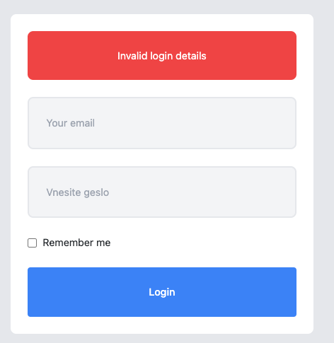
/PRIJAVA
YOUR LOGO HERE
Za pristop do aplikacije se je potrebno najprej prijaviti z:
e-naslovom
geslom
Aplikacija nato preveri če se je prijavil dijak oziroma profesor.
INDEX.HTML

Slide 6
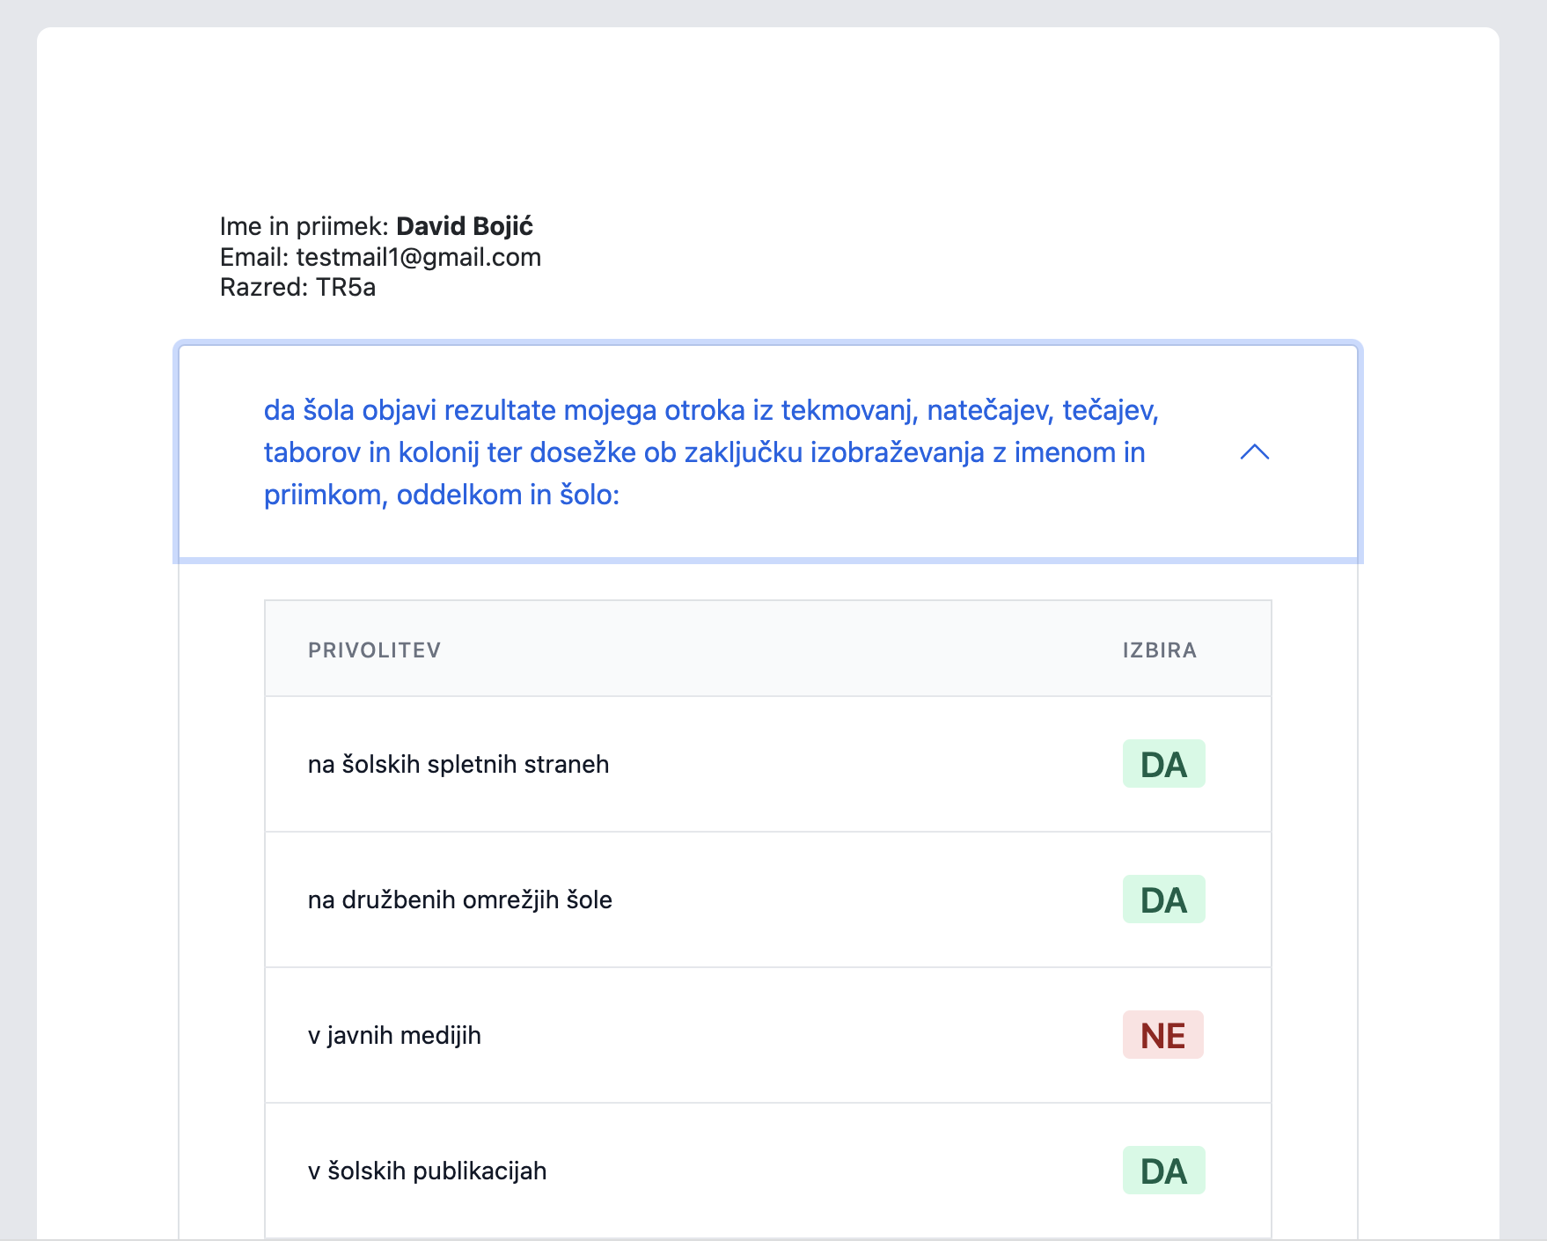
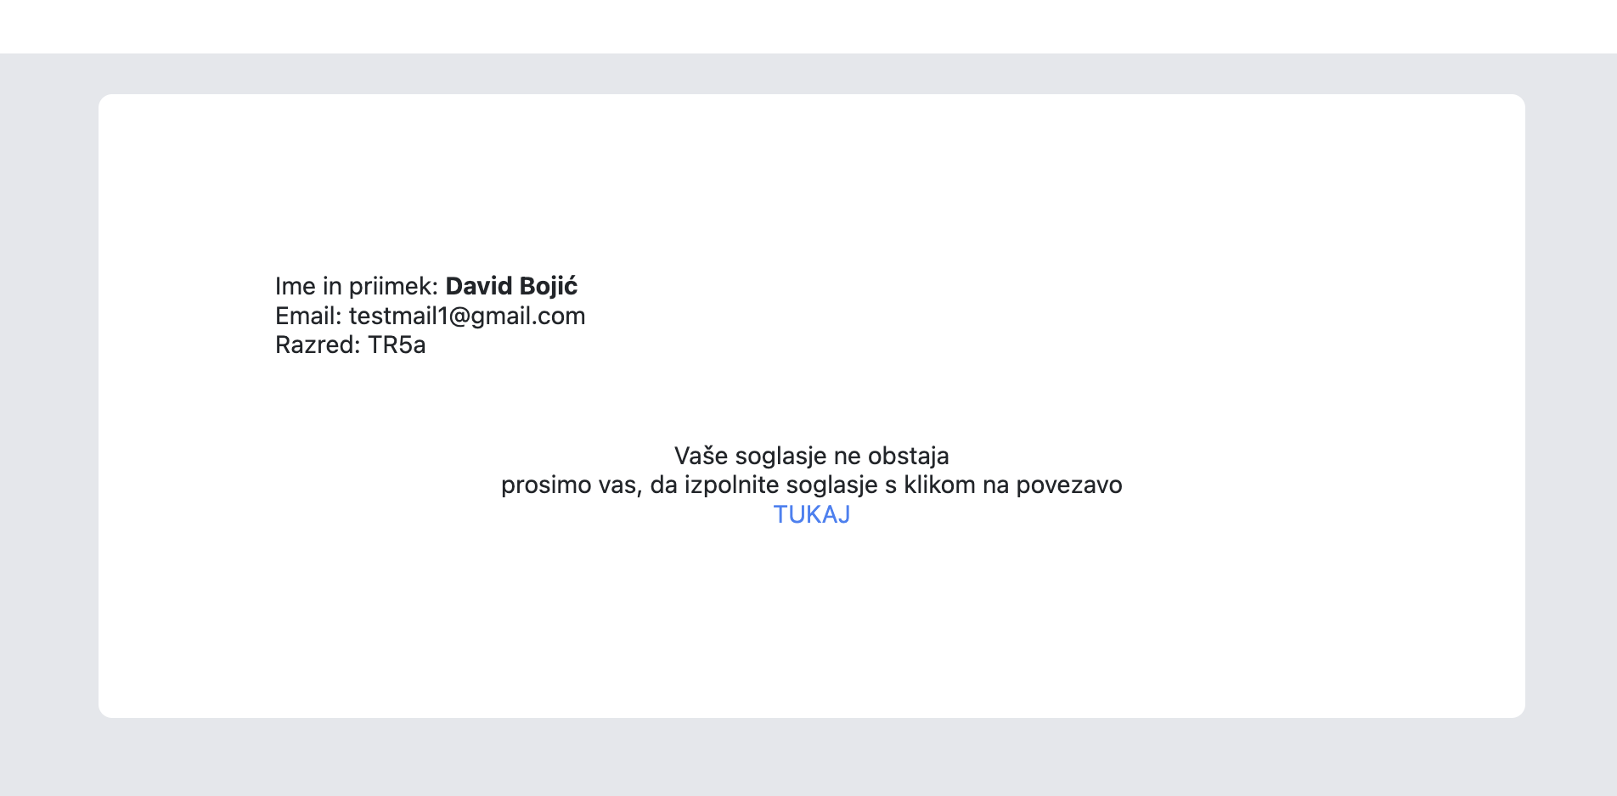
/HOME
YOUR LOGO HERE
Na strani Home lahko dijak preveri izbrane privolitve oziroma ga stran napoti k reševanju soglasja
INDEX.HTML

Slide 7
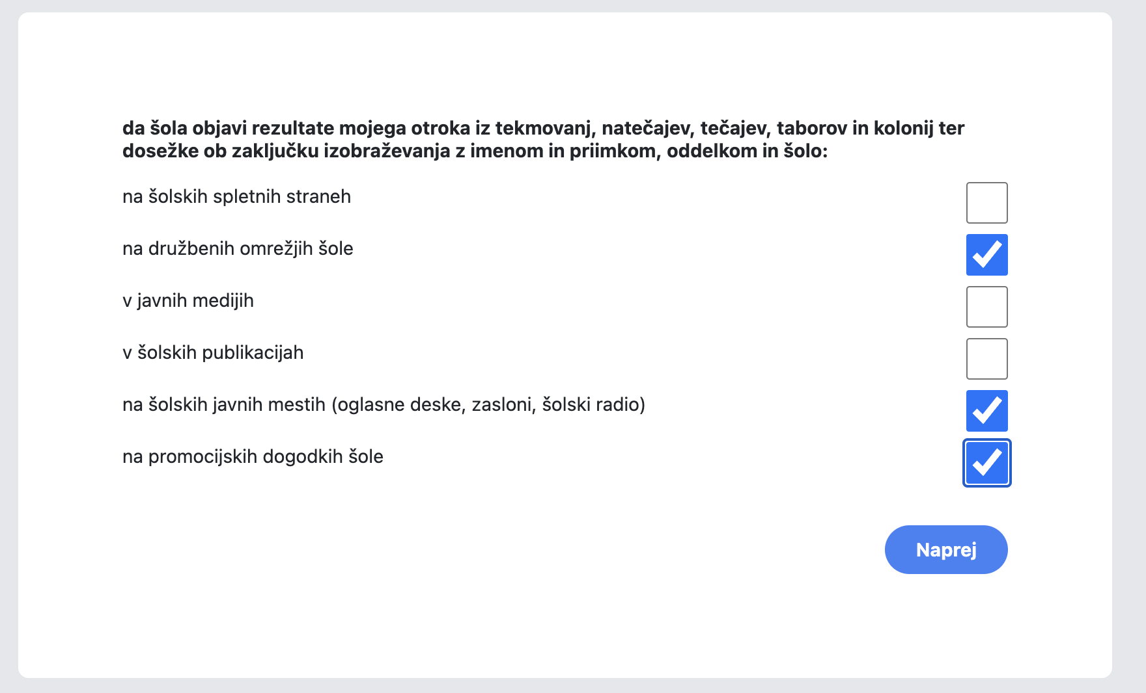
/SOGLASJE
YOUR LOGO HERE
Na strani Soglasje ima dijak možnost izbrati privolitve s katerimi s strinja.
INDEX.HTML

Slide 8
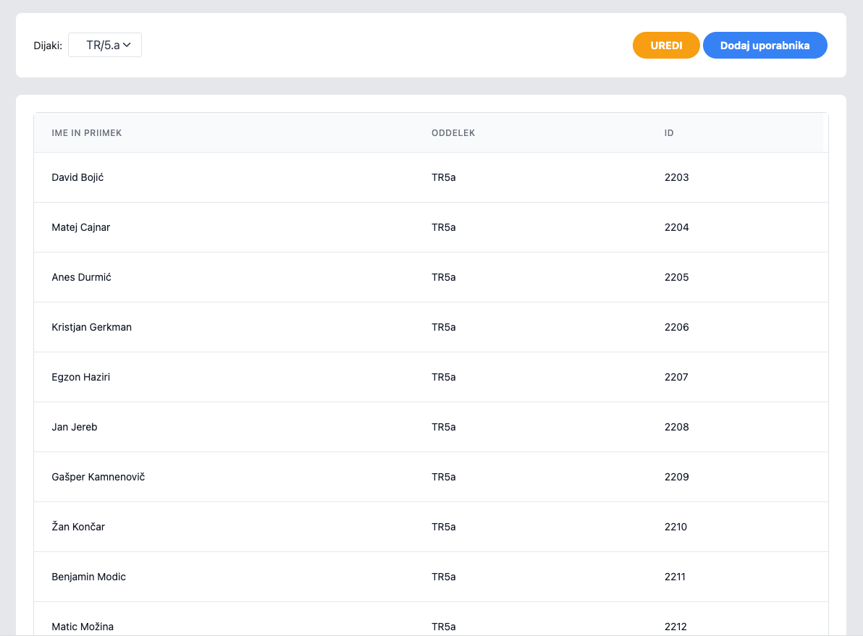
/DASHBOARD
YOUR LOGO HERE
Dashboard omogoča:
pregled nad vsemi uporabniki (dijaki)
Kreiranje novih uporabnikov
Odstranjevanje uporabnikov
Do Dashborda lahko pristopa le profesor

Slide 9
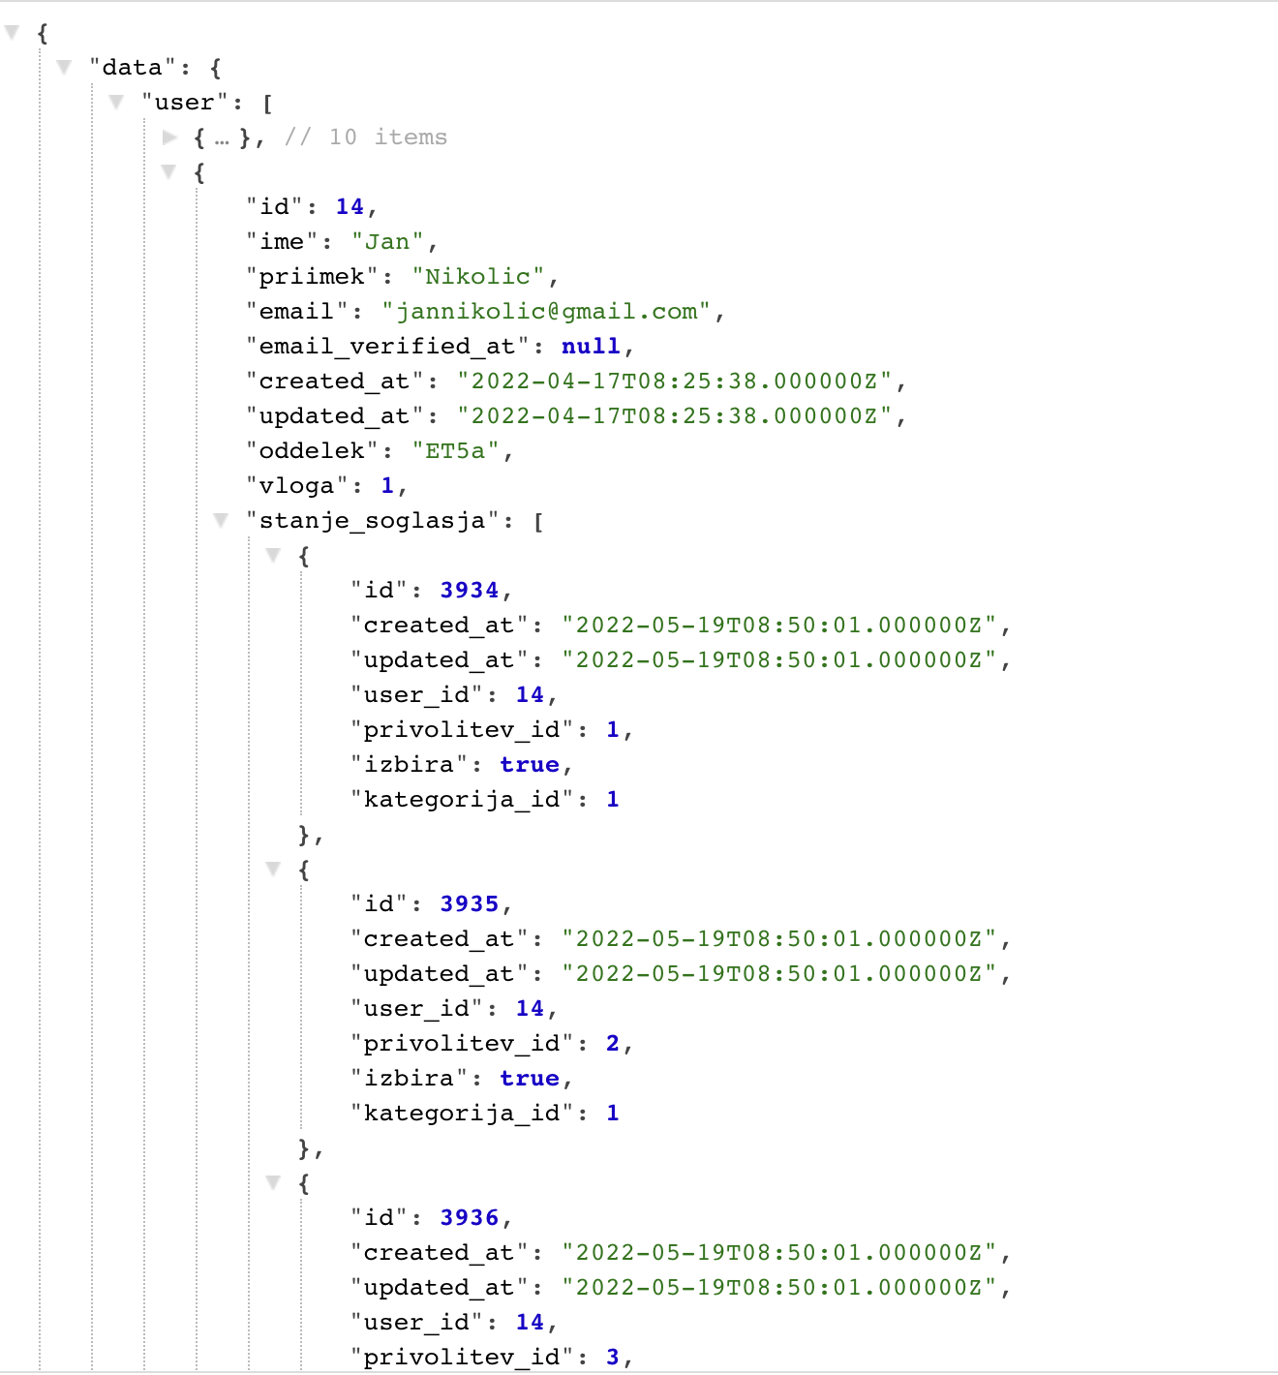
/TEŽAVE MED RAZVOJEM APLIKACIJE
YOUR LOGO HERE
Razvoj API-jev
Kreiranje uporabnikov
Uporabniški vmestnik za vnos soglasja

Slide 10

YOUR LOGO HERE
/HVALA ZA POZORNOST!
/ IMATE KAKŠNO VPRAŠANJE?

